Slide 1
תוכנית לימודי העשרה אינטראקטיביים לתלמידי כיתות ז' – ט' בנושאי רובוטיקה ומחשבים

Slide 2
על מוביל התוכנית: קובי דהן
השכלה רלוונטית:
מהנדס אלקטרוניקה
הנדסאי פיסיקה ואלקטרו-אופטיקה
תעודת הוראה ורשיון הוראה
נסיון בהוראה:
29 שנות עבודה בהוראת מתימטיקה, פיסיקה ורובוטיקה.
הקמת ותפעול מגמות רובוטיקה ב-3 בתי ספר.
הובלת פרוייקטים: FLL, FRC, רובונר, רחפנים ורכב אוטונומי.

Slide 3
על המגמה - יעדים מרכזיים
העבודה עם הרובוטים המהווים עבור הילדים משחק, תפתח מגוון יכולות בשילוב פרמטרים אורייניים ומתמטיים בסיסיים במהות הפרויקטים (שימוש ברובוט ככלי טכנולוגי להשגת היעדים):
מושגי התניה (אם-אז).
הכרת המושגים: תוכנה, שפת תכנות, אלגוריתם, תרשים זרימה ועוד.
פיתוח יכולת לפתרון בעיות
חשיבות התכנון ובניית תכניות
פיתוח יכולת לעבודת צוות
התמודדות עם כישלונות
לימוד והבנת מושגים מהעולם הטכנולוגי -STEM) מדע, טכנולוגיה, הנדסה ומתימטיקה)
רכישת הצלחות והעצמת תחושת המסוגלות האישית

Slide 4
חזון ודרכי פעולה
לכל קבוצת גיל (שכבה) יותאם רובוט לביצוע מטלות עם אתגר מתפתח. (מהשלב הלימודי חוויתי דרך משחק ועד לשלב ההבנה הלוגית.).
הפעילות תלווה במצגות עם מבוא, פירוט המשימות והעשרה מדעית טכנולוגית המותאמת לשכבת הגיל.
התוכנית מנווטת את התלמיד ללימוד תכנות בסביבה הגרפית של הרובוט, בדרגת קושי הדרגתית במסגרת כייפית ומאתגרת של הנאה.
במסגרת התוכנית ישולבו גם שיעורים מתקדמים בנושאי מחשבים. בקבוצות מתקדמות יכלול תכנות בשפה טקסטואלית ( Python או Javascript ).

Slide 5
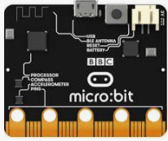
מה נעשה השנה ?
לכל שכבה נבחרה פלטפורמת רובוט נייד, המבוקר ע"י בקר מיקרו-ביט.
כרטיס המיקרו-ביט הוא בעצם מחשב זעיר, המאפשר פיתוח בעזרת מגוון שפות תכנות: תכנות ויזואלי, בלוקים, או מבוסס טקסט: PYTHON ו- JavaScript.
באמצעות כרטיס המיקרוביט, נגרום לרכב הרובוטי לבצע פעולות פשוטות עד מורכבות מאוד.

Slide 6
במסגרת השיעורים:
לכל 2 תלמידים תוצמד ערכת רובוט להרכבה
הכרת יכולות הרובוט ותפעולו ע"י שלט IR וגם באפליקציה בנייד.
הכרת המערכת הרובוטית ומרכיביה.
לימוד מבוא למחשב ושפת תכנות. (כולל סייבר, אלגוריתם ותרשים זרימה).
הכרת התכנות הוויזואלי: Microsoft Makecode ותרגול.
תכנות מתקדם.
פרוייקטים מתקדמים.

Slide 7
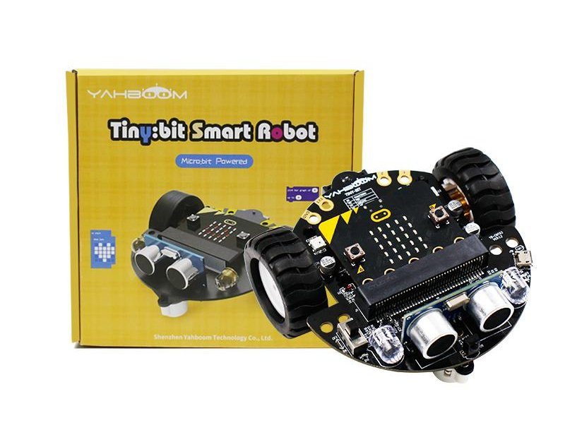
פרוייקט מרכזי לשכבה ז' סביב רובוט
טייני-ביט Tiny-bit
פלטפורמת רובוט נייד בעל שני גלגלים, מבוקר ע"י בקר מיקרו-ביט. נבנה ע"י התלמידים מחלקים שמתחברים באופן פשוט ונוח להרכבה.
לרובוט מגוון חיישנים: קירבה, מסלול, אור, קול ועוד.
סרטון הדגמה: https://youtu.be/GbhtK1d39Go

Slide 8
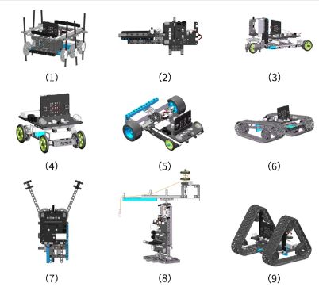
פרוייקט מרכזי לשכבה ח' סביב רובוט
בילדינג ביט Building-bit
ערכת רובוטיקה עם 9 פלטפורמות רובוטיות שונות לבנייה, מבוקר ע"י בקר מיקרו-ביט. נבנה ע"י התלמידים מחלקי לגו שמתחברים באופן פשוט או מורכב להרכבה- תלוי בפלטפורמה שנבחרה.
הרובוט ניתן לתכנות מרמת הבסיס של תכנות ויזואלי ועד PYTHON.
מתאים לצרכים הלימודיים של תלמידים מרמות שונות: מביצוע פעולות פשוטות עד מורכבות מאוד, לפי צרכי ובחירת הלומד.
לרובוט מגוון חיישנים: קירבה, מסלול, אור, קול ועוד.
סרטון הדגמה: https://youtu.be/xVuTiAz8HsU

Slide 9
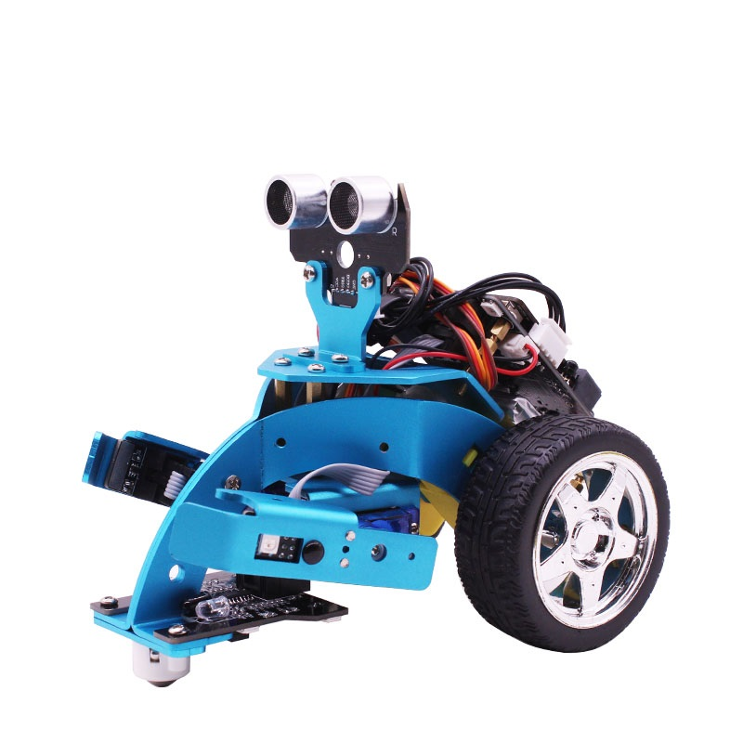
פרוייקט מרכזי לשכבה ט' סביב רובוט
הלו-בוט Hellobot
פלטפורמת רובוט נייד בעל שני גלגלים, מבוקר ע"י בקר מיקרו-ביט. נבנה ע"י התלמידים מחלקי מתכת שמתחברים באופן נוח להרכבה. (מגיע ב-3 צורות: זרוע, כף טרקטור ומלקחיים).
הרובוט ניתן לתכנות מרמת הבסיס של תכנות ויזואלי ועד PYTHON.
מתאים לצרכים הלימודיים של תלמידים מרמות שונות: מביצוע פעולות פשוטות עד מורכבות מאוד, לפי צרכי ובחירת הלומד.
לרובוט מגוון חיישנים: קירבה, מסלול, אור, קול ועוד.
סרטון הדגמה https://youtu.be/AlzAOvvEwZc

